Slide 1
<number>
جشنواره جنات 1403

Slide 2
طرح مربی پروری از نوجوانان با شاخص جهاد تبیین همراه با وحدت شیعه و سنی
2
جشنواره جنات 1403
Notes:
<number>

Slide 3
رزومه اجمالی
مدرس حوزه ودانشگاه
مبلغ تخصصی و مشاوره خانواده
مربی برتر جشنواره عمار
کارشناس و داور قرآنی دانشگاه آزاد
مشاوره مذهبی طرح امین
آموزش دیده دستیار مشاوره مرکز حوزه های علمیه
مسئول ستاد راهبری بانوان تربت جام
مدرس بصیرتی ناحیه تربت جام
مرضیه اکبری
3
جشنواره جنات 1403

Slide 4
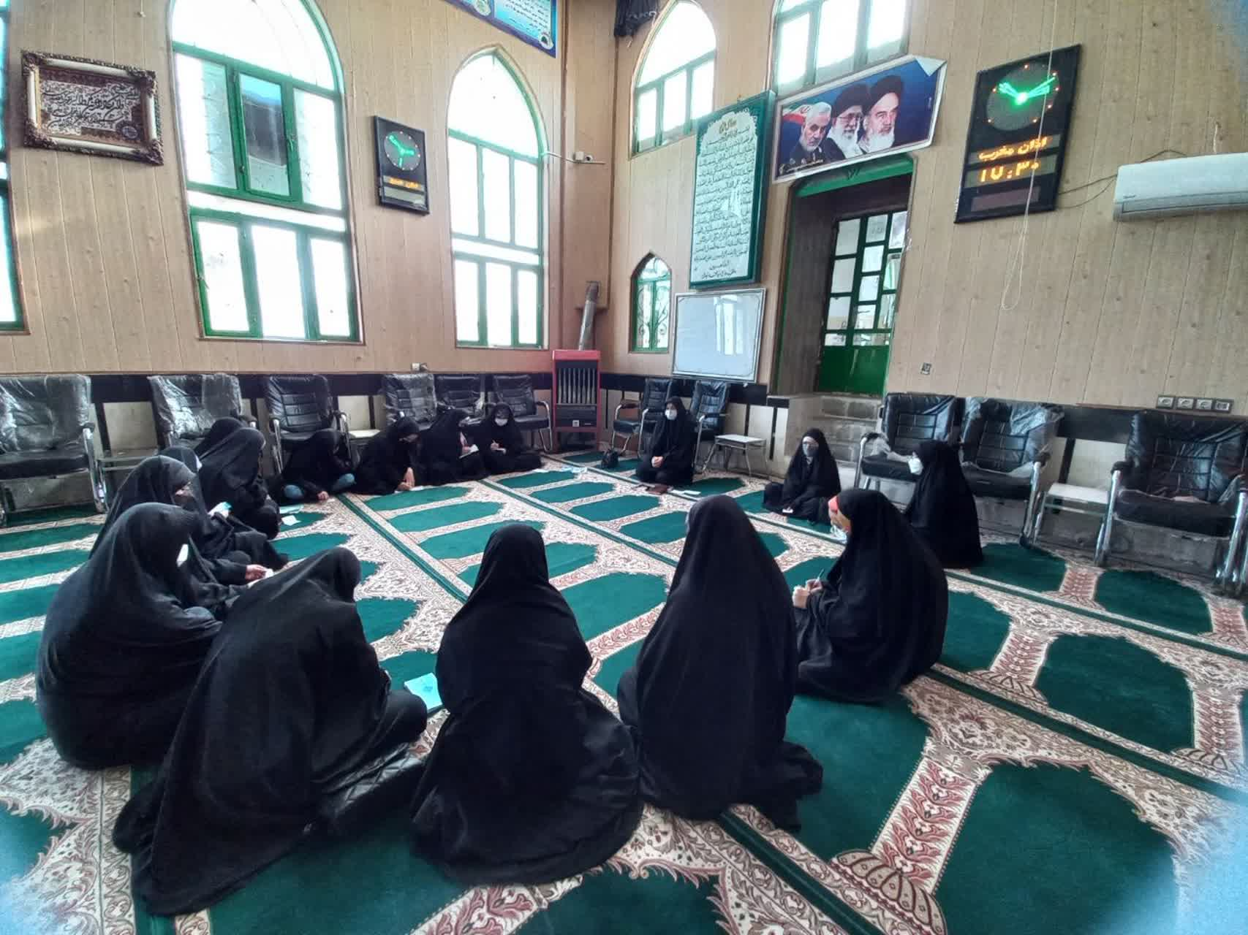
معرفی فعالیت :
تبیین فعالیت :
برگزاری کلاس های آموزشی و تربیتی دستاورد های نظام جهت روشنگری نوجوانان
موضوع: تخصصی
مخاطب : نوجوانان
3
جشنواره جنات 1403

Slide 5
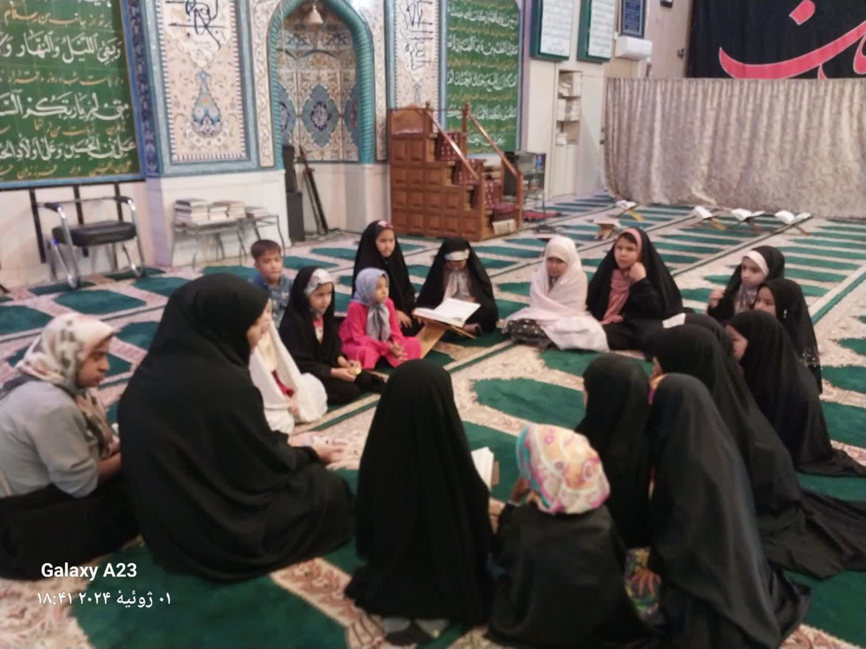
مقدمات و لوازم فعالیت :
مکان : مساجد
ویژگی : پیوند با مساجد
زمان : اوقات فراغت نوجوانان در هفته
امکانات : مکان و فناوری و ابزار های الکترونیکی
3
جشنواره جنات 1403

Slide 6
تیم همکاری :
هیئت امنای مسجد
حمایت های حوزه علمیه و اداره تبلیغات اسلامی
3
جشنواره جنات 1403

Slide 7
فعالیت : فردی
تعداد افراد درگیر : 3 نفر
همکاری نهاد های ارزشی به عنوان شرکای کلیدی بسیار تاثیر گذار در طرح می باشد .
3
جشنواره جنات 1403

Slide 8
وجه تمایز طرح :
با توجه به تاثیر پذیری قشر نوجوانان مربی پروری و کلاس های جهاد تبیین برای این قشر بسیار تاثیرگذار است .
تعهد اخلاقی و شئونات علمی و پاسخ به نیاز های خانواده ها ( اعم از آسیب ها ، نیازهای مالی و نیازهای علمی ) و ارائه مشاوره خانواده باعث جذب نوجوانان شد.
3
جشنواره جنات 1403

Slide 9
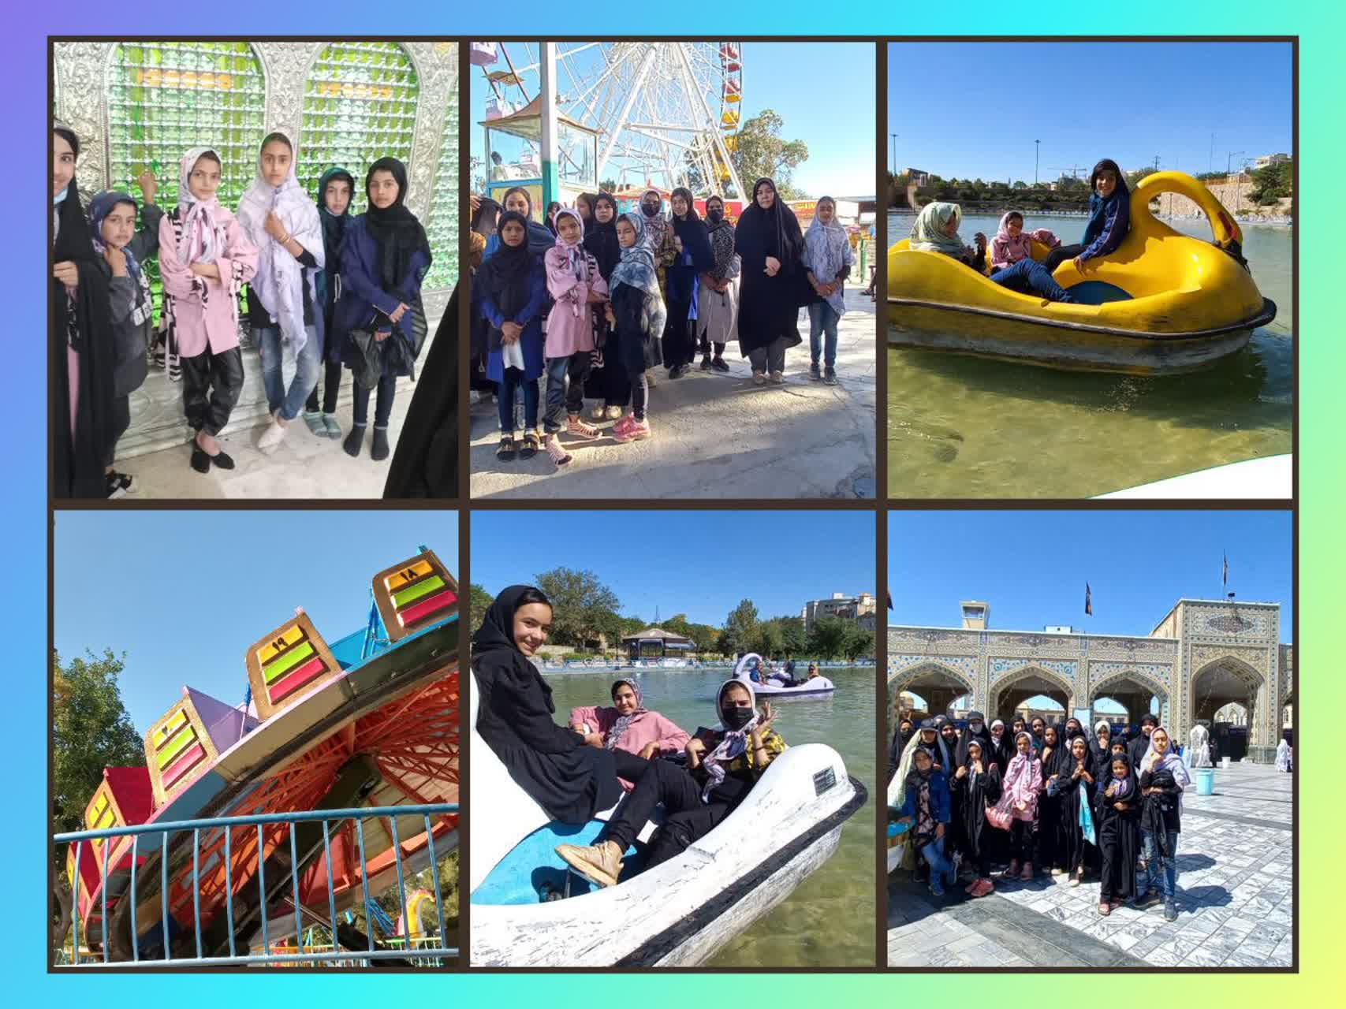
اردو زیارتی وسیاحتی نوجوانان جهت جذب و استمرار بیشتر
3
جشنواره جنات 1403

Slide 10
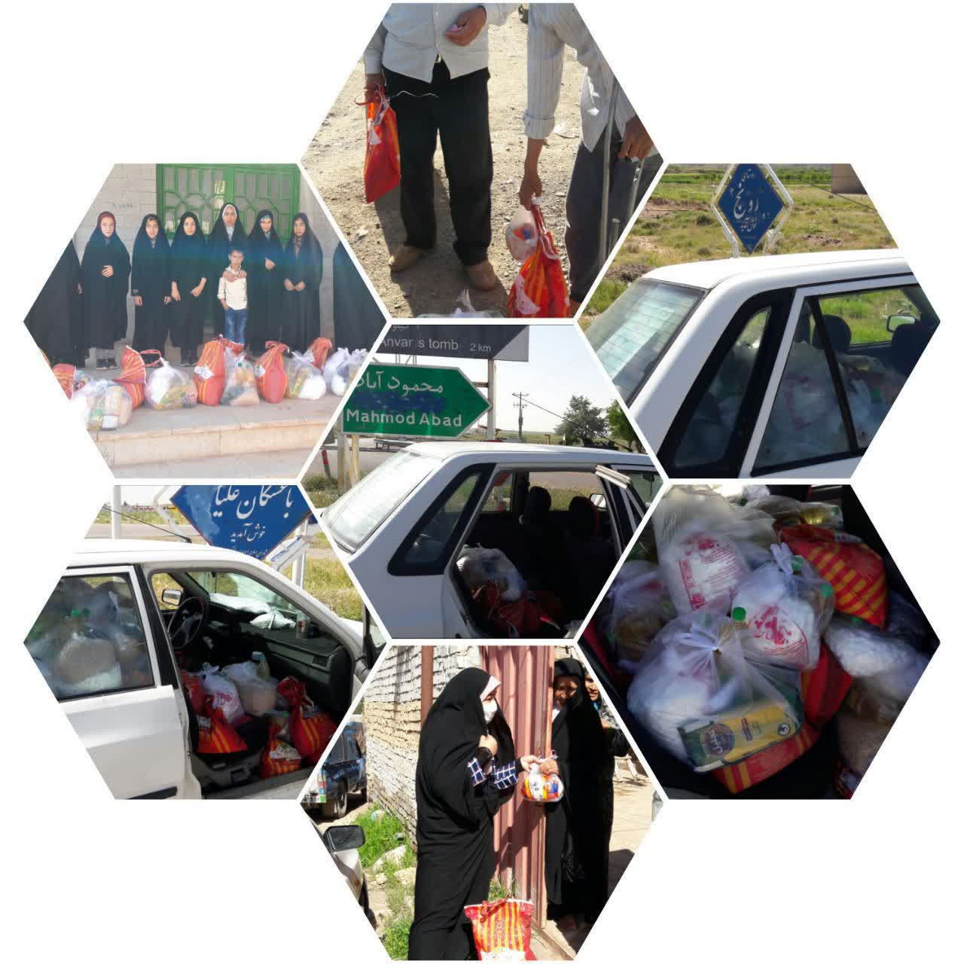
کمک رسانی مالی به خانواده های نیازمند توسط خیرین
3
جشنواره جنات 1403

Slide 11
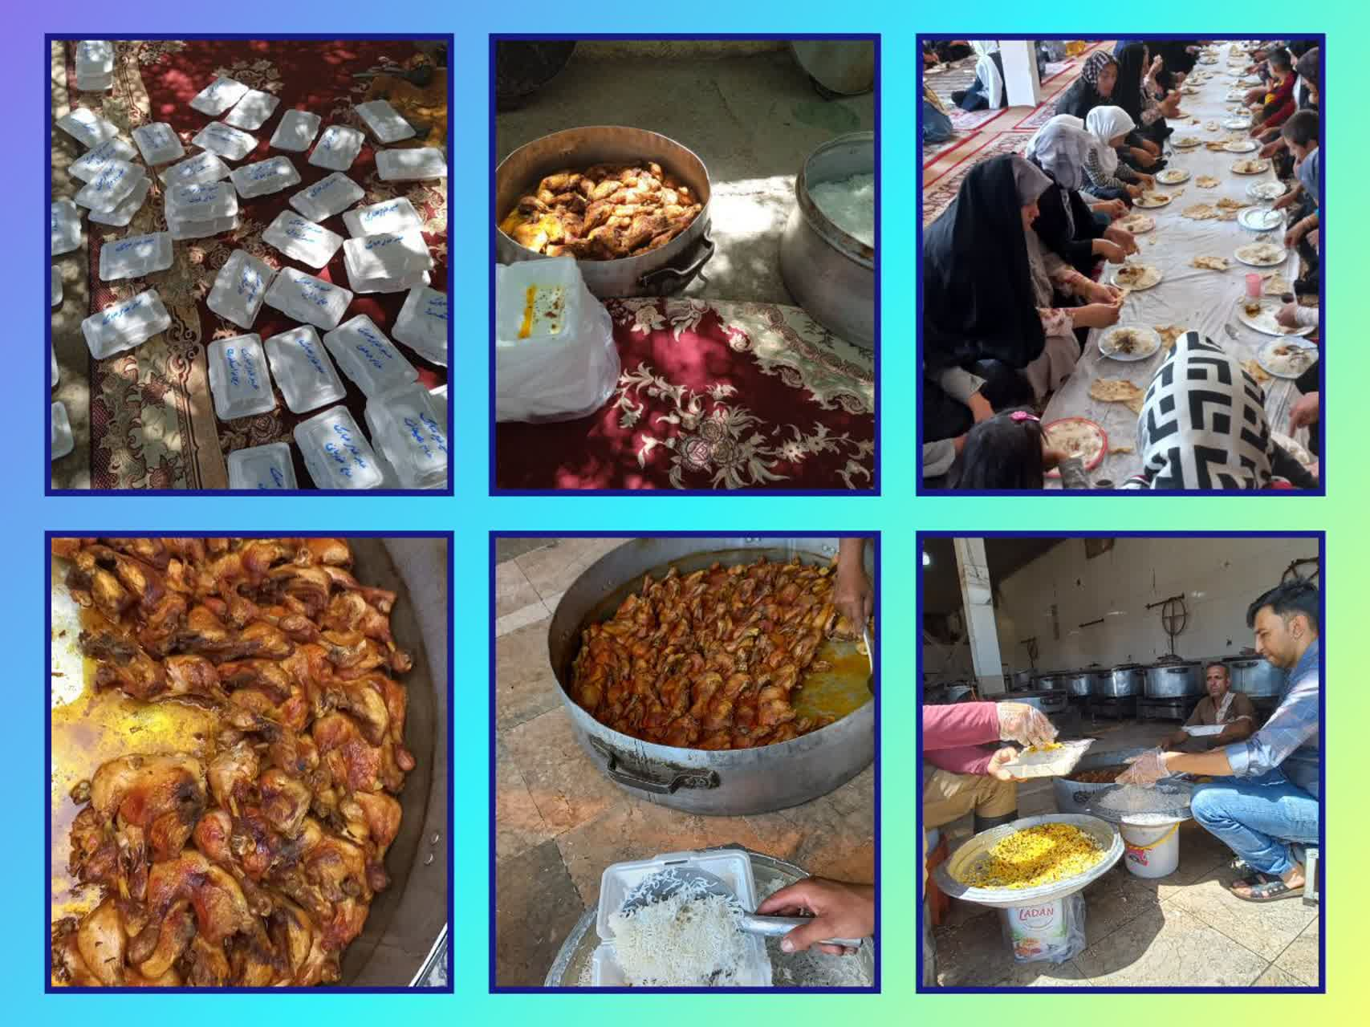
برپایی سفره ها و نذورات جهت تعظیم شعائر
11
جشنواره جنات 1403

Slide 12
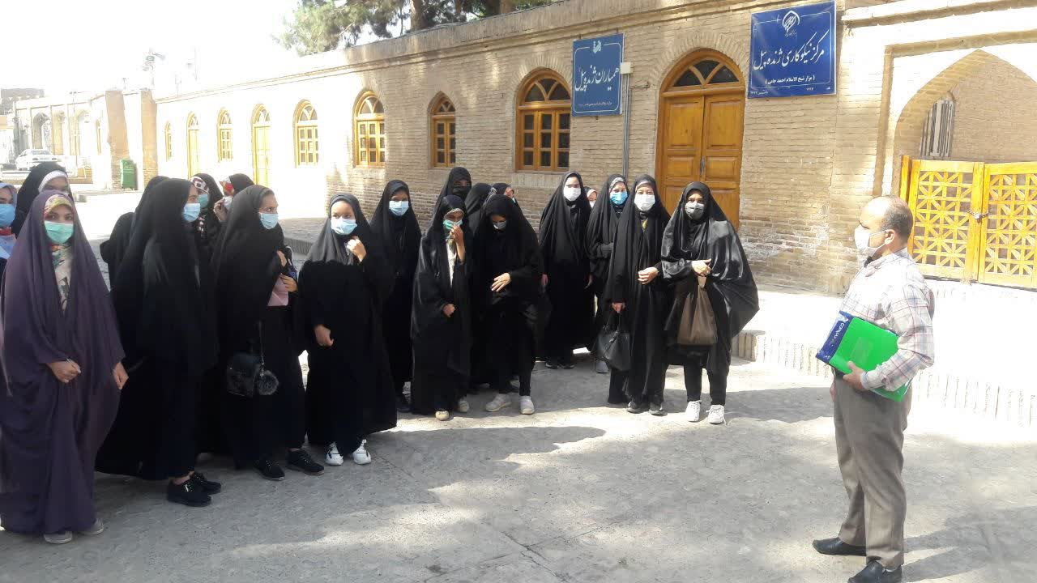
حضور دراماکن اهل سنت (مزار شیخ احمد جام ) جهت ایجاد همدلی
12
جشنواره جنات 1403

Slide 13
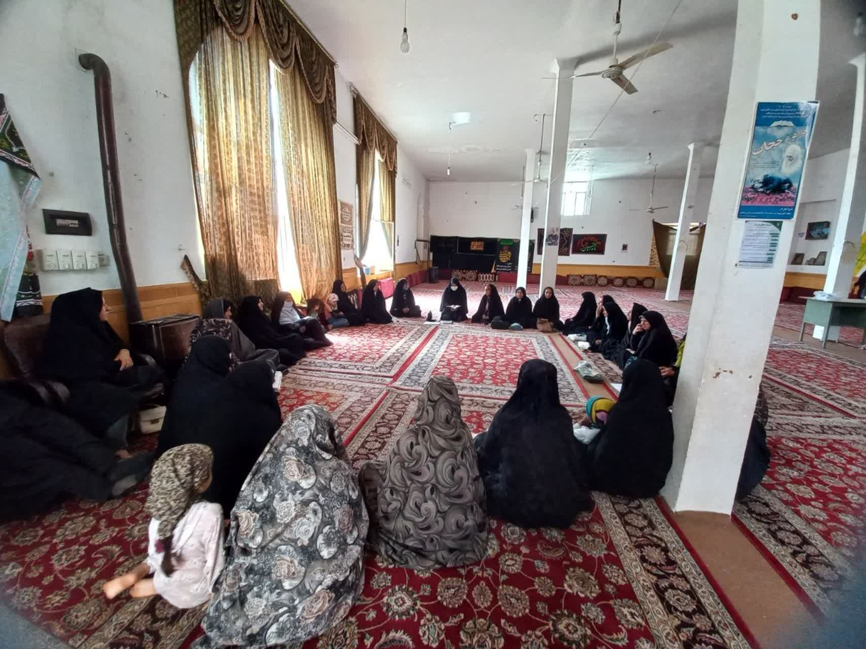
ارائه مشاوره به والدین نوجوانانِ طرح
13
جشنواره جنات 1403

Slide 14
بازخورد فعالیت :
قبل از طرح نوجوانان در فضای مجازی تحت تاثیر تخریب نظام و تطهیر حکومت پهلوی از سمت دشمن قرار گرفته اند .
بعد از طرح با آموزش های تربیتی وآموزشی نوجوانان به مربیان روشن تبدیل شده اند.
مخاطبین به صورت حضوری ومجازی پاسخگوی شبهات هستند.
14
جشنواره جنات 1403

Slide 15
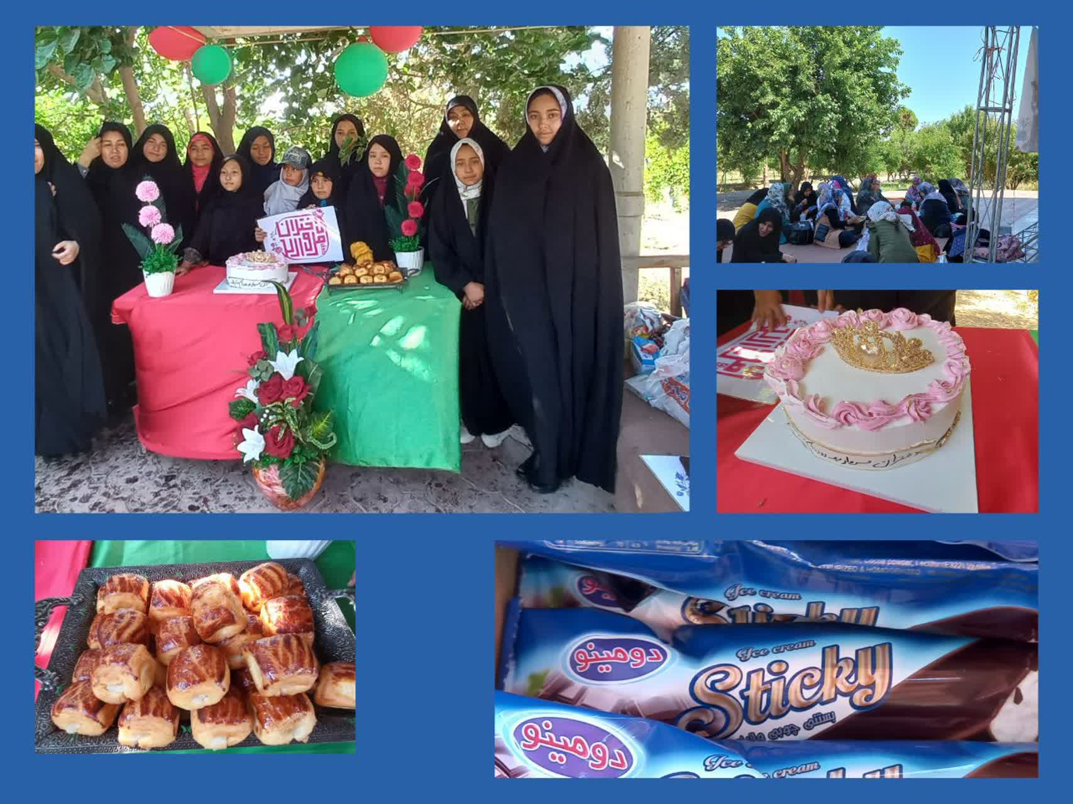
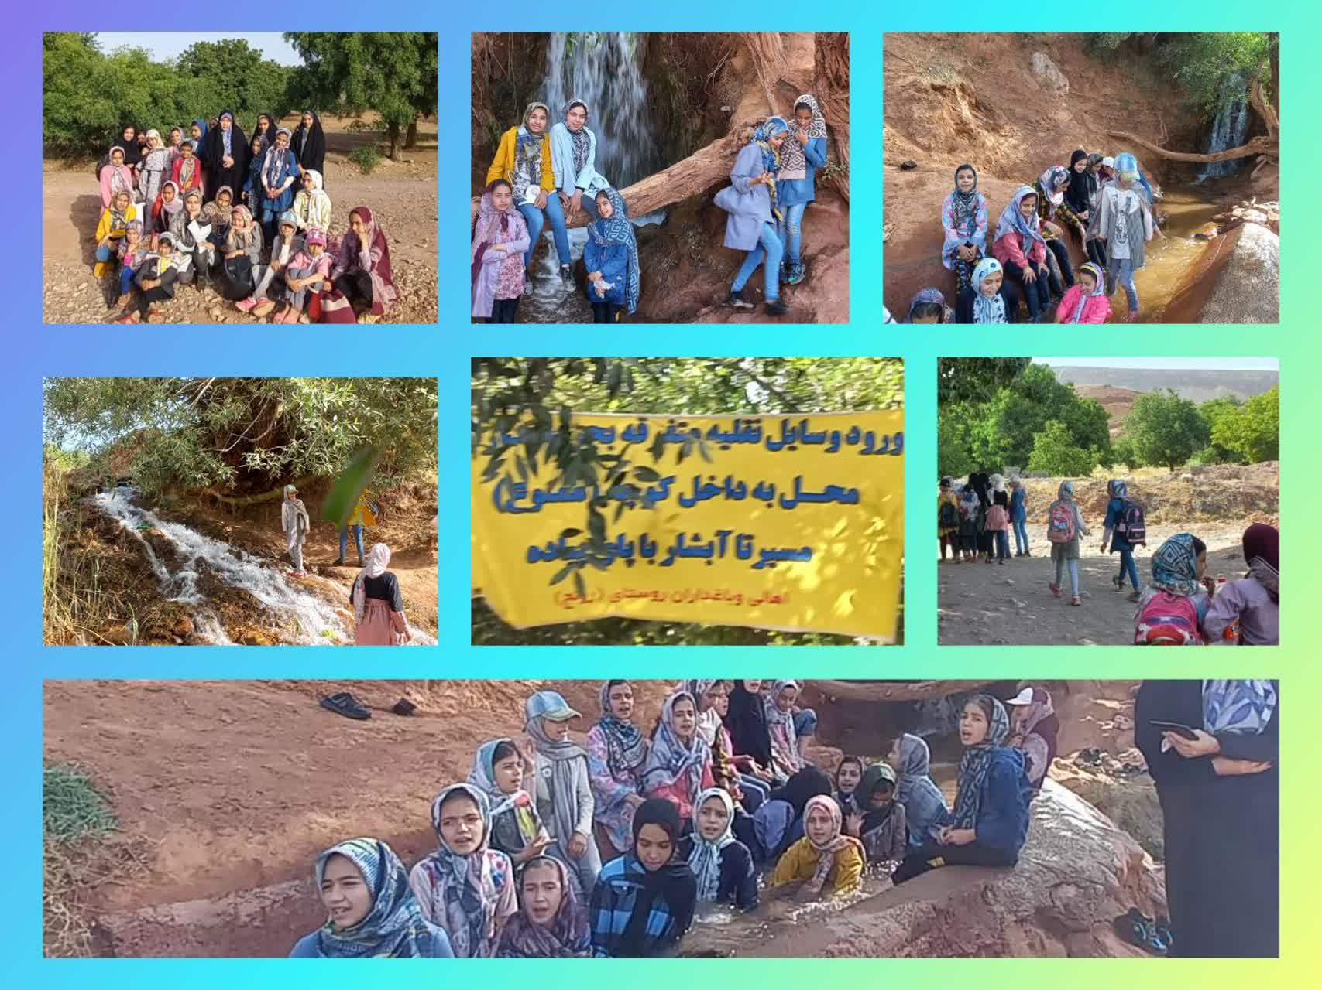
تکریم دختران در روز دختر در راستای جهاد تبیین (استفاده از ظرفیت های شهرستان و حضور در طبیعت )
15
جشنواره جنات 1403

Slide 16
اهداف و تاثیرات فعالیت :
هدف از طرح تربیت مربیان در جهت فریضه جهاد تبیین می باشد.
<number>
جشنواره جنات 1403

Slide 17
تامین مالی و پشتیبانی فعالیت:
تامین هزینه های مالی و پشتیبانی توسط خیرین صورت گرفت .
در صورت معرفی نوجوانان آموزش دیده به عنوان مربی به مدارس و موسسات زمینه کسب درآمد فراهم می باشد .
<number>
جشنواره جنات 1403

Slide 18
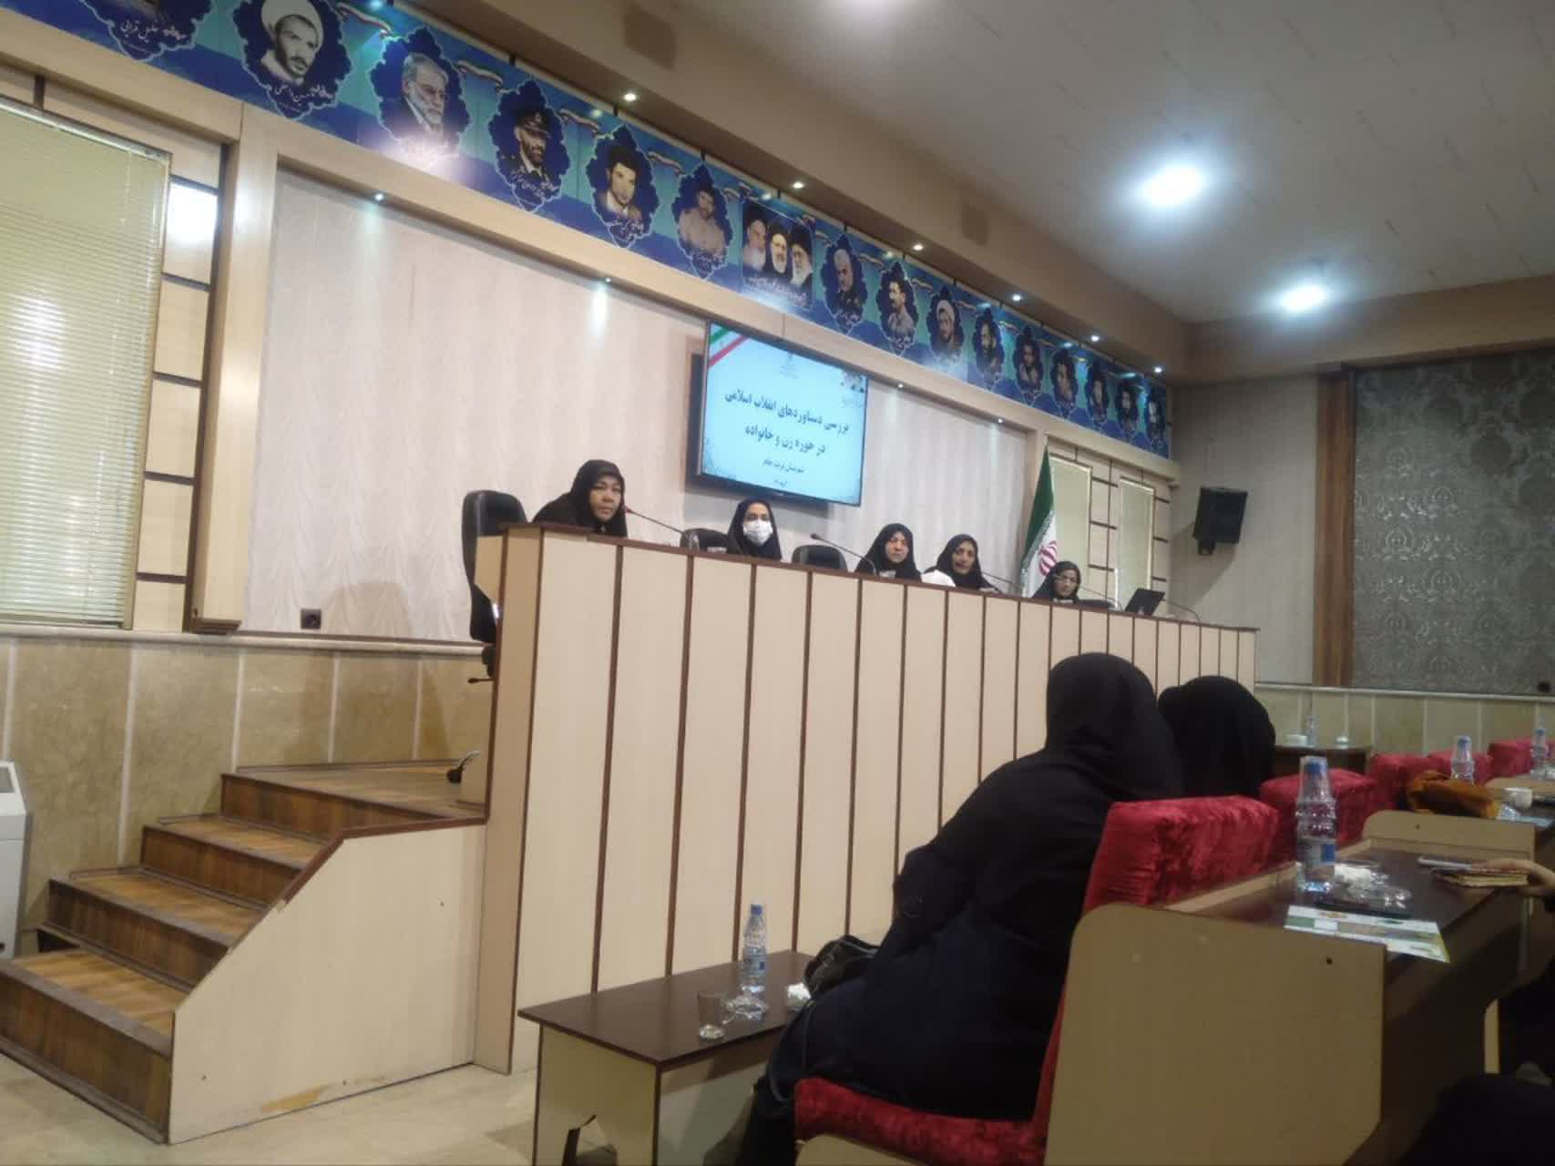
فعالیت های فرهنگی همسو :
همفکری با قشر نخبگان و کنشگران اجتماعی و ... صورت گرفت .
برگزاری حلقات و گعده ها توسط نیروهای مشابه .
<number>
جشنواره جنات 1403

Slide 19
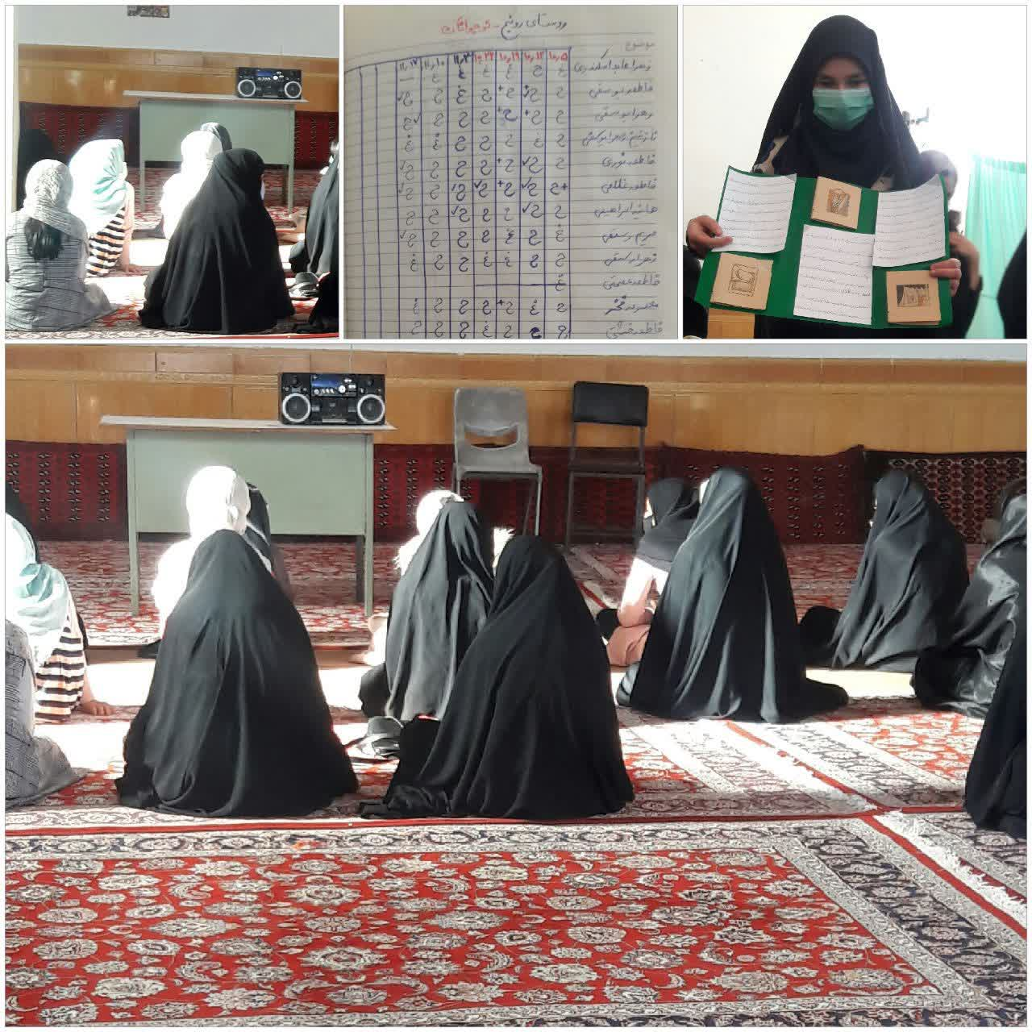
قابلیت توسعه وتکثیرپذیری:
فعالیت مربی پروری با در نظر گرفتن جزئیات طرح قابلیت تکثیر را دارد .
واگزاری کلاس به مربی آموزش دیده
<number>
جشنواره جنات 1403

Slide 20
<number>
جشنواره جنات 1403
Notes:
<number>

Slide 21
جشنواره جنات 1403
<number>
جشنواره جنات 1403

